Slide 1


统编版初中历史九年级上册
单元复习
《封建时代的亚欧国家》
授课教师：张海燕
营口市第七中学

Slide 2
学习目标
1. 了解基督教、法兰克王国、西欧庄园、西欧城市和大学的兴起、拜占庭帝国的统治、大化改新、幕府统治、伊斯兰教、阿拉伯帝国及文化等基本史实。
2. 阅读教材等相关内容，培养学生获取有关历史信息的能力。
3. 通过复习，使学生认识到从奴隶社会到封建社会是人类社会的一大进步。认识历史的发展是多元的，文化是多样的，在扬弃中才能获得发展。学习和模仿是提高自身的一种重要途径。

Slide 3
时序坐标
封建社会（中世纪）
罗马
帝国
分裂
为东
西罗
马
基督
教确
立为
罗马
国教
《查士
丁尼
法典》
编成
查理
曼帝
国建
立
西欧
庄园
出现
拜占庭帝国灭亡
基督
教诞
生
西罗
马灭
亡
法兰
克建
立
西欧
城市
兴起
大学
兴起
欧洲
1
世纪
481
年
529
年
10
世纪
12
世纪
1453
年
395
年
4
世纪末
476
年
7
世
纪初
800
年
9
世纪
622
年
646
年
12
世纪 晚期
8
世纪
中期
日本大化改新
进入幕府统治时期
亚洲
日本
阿拉伯帝国
伊斯
兰教
诞生
穆斯
林公
社建
立
阿拉伯帝国横跨欧、亚、非三洲

Slide 4

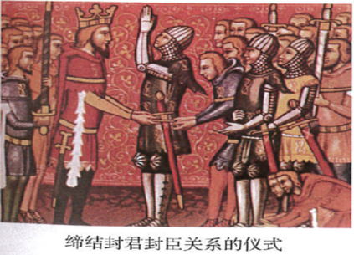
封建时代的欧洲

Slide 5
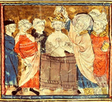
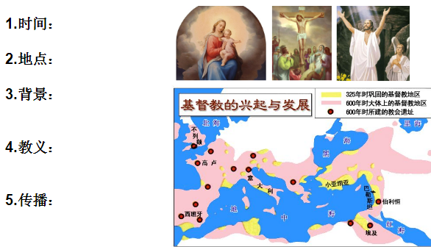
知识突破：基督教
1、兴起
①时间：1世纪
②地点：巴勒斯坦
③背景：犹太人长期遭受苦难，渴望救世主到来。
④创始人：传道者宣传说，耶稣是“救世主”。
⑤教义：忍受苦难，死后可以升入“天堂”。
2、传播
4世纪末，成为罗马国教，促进基督教的传播。
3、全民信仰
法兰克王国国王克洛维皈依并推动，使教会成为封建统治的一部分。
4、迅速壮大
查理曼鼓励基督教，划分教区，征收“什一税”教会变得富有，势力越来越大。
Notes:
hijia

Slide 6
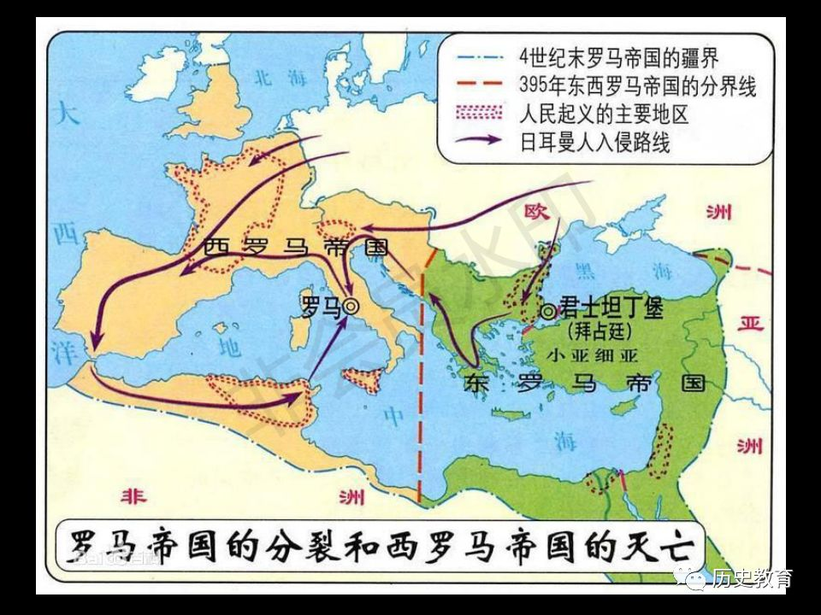
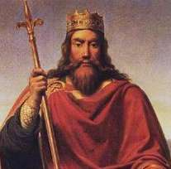
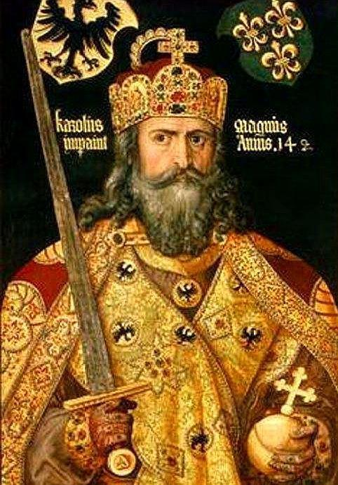
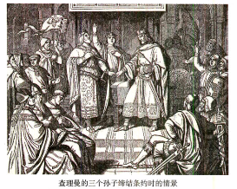
知识突破：法兰克
克洛维
建立
法兰克
王国
西罗马
帝国
灭亡
查理曼
帝国
分裂
查理
继位
查理
加冕
查理曼
去世
476年
481年
8世纪
800年
814年
843年
德意志、法兰西、意大利

Slide 7
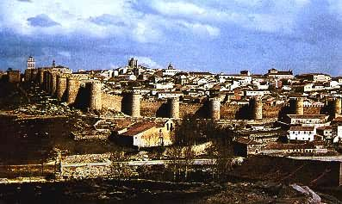
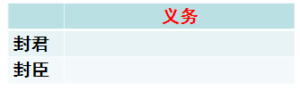



知识突破：西欧封建等级制度
时间： 8世纪前期
土地的分封形式进行改革。
改革前：无偿的赏赐
改革后：有条件的封赏——必须提供兵役服务
A
封君与封臣关系的纽带：
封君与封臣关系：
给予土地、提供保护等
B
效忠、服兵役、提供金钱
土地
效忠
有着严格的等级性
效忠
国王
大封建主
小封建主
C
无效忠义务
封君与封臣的关系有着严格的等级，而且权利、义务交织在一起，有一定的契约意义。

Slide 8

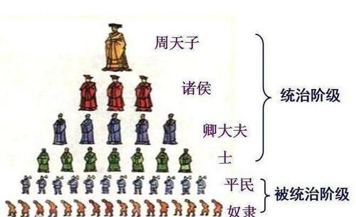
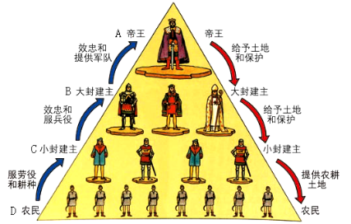
比较分析
材料一 普天之下，莫非王土，率土之滨，莫非王臣。
——《战国策》
材料二 我的附庸的附庸，不是我的附庸。
——查理马特改革
西周分封制
比较西周分封制和西欧封建制
 | 共同点 | 不同点
西周封建制
西欧封建制
纽带：血缘
天子是最高统治者
权利与义务
相交织；
等级森严
纽带：土地
不可越权统领
西欧封建制

Slide 9
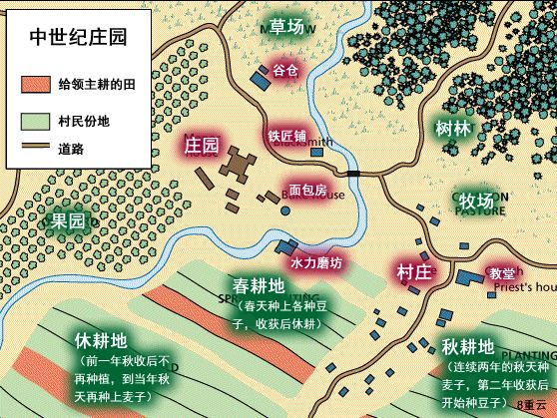
知识突破：西欧庄园
庄园是一个独立的自给自足的经济和政治单位
1、出现与发展：
9世纪出现，约到11世纪，遍布欧洲
领主
佃户
2、庄园的人员：
契约
关系
统治者
被统治者
自由的农民
缺少自由的农奴
领主保留直接经营
3、庄园的耕地：
“自营地”
佃户取得“份地” 的条件是义务耕种领主的“自营地”。
“份地”
佃户耕种
Notes:
hijia

Slide 10
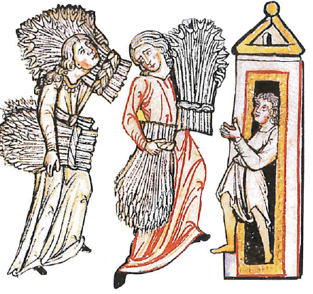
主持者
领主或领主管家
特点
时间、地点、人物不固定。
审判依据
习惯法或村法
4、庄园法庭
惩罚手段
处以罚金
意义
庄园法庭既维护了领主的利益，也在一定程度上限制了领主的特权，也有利于维护佃户的权益，同时庄园也起着维护庄园公共秩序的作用。
Notes:
hijia

Slide 11
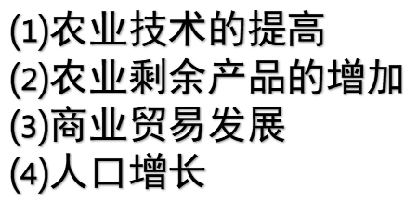
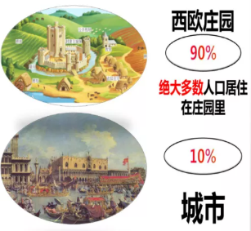
知识突破：中世纪城市的兴起
兴起的时间：
10世纪起
城市自由自治：
⑴原因：城市坐落在封建领主领地上，
受领主和教会控制。
⑵取得自治的手段：
金钱赎买和武力斗争（如琅城）
⑶结果及形式：
13世纪许多城市争取到一定程度的自
由和自治。其形式是获得“特许状”
⑷影响：以手工工匠和商人为主体的市民阶层
逐步形成，其中分化出的富裕阶层成
为早期的资产阶级。
Notes:
hijia

Slide 12



知识突破：大学的兴起
欧洲中世纪教育“最美好的花朵”
材料一：位于意大利北部的博洛尼亚大学，成立的基础是学生的社团，社团得到教会的支持，掌握了学校的管理权，负责任免教师，监督教学计划，但对学生成绩的评估和学位的授予，则由资深教授掌控。
——世界历史九年级上册教材
材料二：巴黎的教师组成教师行会，选举会长管理学校。13世纪，巴黎教师行会得到罗马教皇和国王的支持，自治权利得到保证。大学的自治地位主要体现在免赋税特权、司法特权、教育自主权。
——世界历史九年级上册教材
材料三：大学的基础课程包括文法、修辞、逻辑、算数、几何、天文和音乐。学生学完基础课程之后学习专业课程，有法学、医学和神学。
——世界历史九年级上册教材
中世纪的巴黎大学
意大利博洛尼亚大学
12世纪
结合上述材料，归纳中世纪大学的基本特征。
得到教会和国王的支持
有自主权（大学自治），有特权
课程设置受基督教影响，反应了经济和社会发展的要求
Notes:
hijia

Slide 13
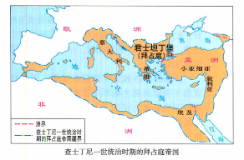
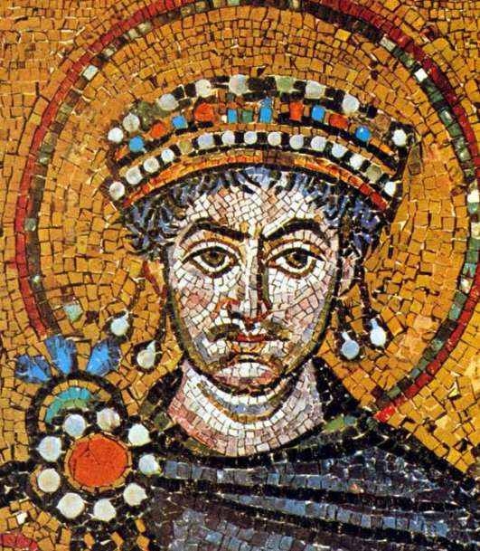
知识突破：拜占庭帝国
罗西马帝国灭亡
罗马帝国分裂
查士丁尼继位
灭亡
395年
476年
527年
565年
7世纪
9世纪
11世纪
13世纪
14世纪
1453年
查士丁尼的统治
军事征服
编纂法典
目的：稳固帝国社会秩序，
保证皇帝专制权力
构成：《查士丁尼法典》
《法学汇纂》
《法理概要》
《新法典》
《罗马民法大全》
地跨欧、亚、非三大洲
影响：奠定欧洲民法基础
Notes:
hijia

Slide 14
知识突破：拜占庭帝国
版图仅剩希腊半岛和爱琴海地区希腊国家
罗西马帝国灭亡
罗马帝国分裂
查士丁尼继位
阿拉伯人入侵
十字军东征
奥斯曼土耳其人入侵
外族入侵
灭亡
395年
476年
527年
565年
7世纪
9世纪
11世纪
13世纪
14世纪
1453年
长期的对外战争
版图被蚕食
财政枯竭
国势力日衰
1、对基督教、希腊罗马文化传统，及东方文化因素的兼收并蓄而创造出具有独特的拜占庭文化。
2、保存了大量的希腊、罗马古籍，为后来西欧的文艺复兴提供丰富的精神营养。
拜占庭帝国历史地位
Notes:
hijia

Slide 15
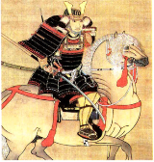
封建时代的亚洲

Slide 16
知识突破：大化改新
文明出现
大和统一
封建时代
幕府统治
大和
5世纪______统一日本 ，最高统治者称为“大王”。
1—2世纪出现100多个小国。
646
武士及武士集团形成
____年孝德天皇进行了改革________。
大化改新
建立以天皇为中心的中央集权制度。
12
内容：
政治上
经济上
____世纪晚期镰仓幕府首领________掌握实权日本进入__________时期。
地方设国、郡、里三级，由中央派官治理。
源赖朝
废除一切私地、私民，将土地、部民收归国
有，成为公地、公民;
幕府统治
国家将土地分给公民，每隔六年授田一次，
不能终生使用，也不能买卖;
武士道
统一赋税
意义：
大化改新使日本发展成为一个中央集权制的封建国家。
Notes:
hijia

Slide 17
知识突破：伊斯兰教、阿拉伯帝国及文化
伊斯兰教
阿拉伯半岛
阿拉伯帝国
帝国的扩张
7
穆罕默德
促
进
统
一
1、___世纪初,________ 创立伊斯兰教，在麦加传教失败。
2、622年，率领一些信徒迁居________，建立了___________，阿拉伯国家雏形诞生；
3、630年，占领了____城。
4、632年病逝，阿拉伯半岛基本统一。
8世纪中期，阿拉伯帝国地跨亚欧非三洲。
麦地那
阿拉伯文化
穆斯林公社
促
进
传播
阿拉伯数字、完整的代数学
数学：
麦加
《医学集成》、《医典》
医学：
文学：
《天方夜谭》
阿拉伯人不但创造了独特的伊斯兰文化，还为保存和传播古代文化、沟通东西文化做出了重要贡献。
Notes:
hijia

Slide 18

课堂小结
本节课我们复习了第三单元封建时代的欧洲和第四单元封建时代的亚洲国家日本和阿拉伯。了解到从奴隶到封建社会是人类社会的一大进步。东西方文明沿着自身的脉络发展，呈现各自鲜明的特色，共同推动人类文明的进步，他们创造的文明成是人类的共同财富。历史的发展是多元的，一个民族要繁荣强盛，必须以开放的心态学习和吸收其他民族的优秀文化成果，锐意改革，重视教育，促进本民族的发展。

Slide 19
课堂习题
一、单项选择（基础巩固）
1.“通过封建契约和分封仪式，如臣服礼、授职礼，领主和附庸形式依附关系。”材料体现的制度是( )
A．种姓制度 B．共和制 C．西欧封建等级制度 D．联邦制
2.“大约到11世纪，庄园遍布各地，绝大多数人口居住在庄园里。在领主统治下，庄园是一个独立的自给自足的经济和政治单位。”这反映的时代是( )
A．原始社会的人类文明 B．封建时代的欧洲社会
C．封建时代的亚洲社会 D．走向近代的欧洲社会
3.九年级历史兴趣小组进行研究式学习。他们收集了“穆罕默德”、“公元7世纪”、“清真寺”等信息。他们研究性学习的主题是( )
A．伊斯兰教 B．基督教 C．道教 D．佛教

Slide 20
课堂习题
二、材料研读（拓展提升）
4.人类文明多样性是世界的基本特征，也是人类进步的源泉。阅读下列材料回答问题。
材料一：拜占庭帝国是一个地跨欧、亚、非三洲的大帝国。它对基督教、希腊罗马的古典文化传统，以及西亚、北非等地的东方文化因素兼收并蓄，创造出独具特色的拜占庭文化，在世界上产生过重大影响。
——统编教材《世界历史》(九年级上册)
(1)根据材料一，指出拜占庭帝国对待古典文化传统以及东方文化因素的态度。

Slide 21
课堂习题
材料二：6-9世纪、日本积极吸收中国文化。中国文化直接影响着日本，推动日本进行改革。大和皇族中的改革派发动宫廷政变，孝德天皇即位，年号大化。从646年开始，日本仿效唐朝的典章制度，进行了一系列改革。
——统编教材《世界历史》(九年级上册)
(2)材料二反映的是古代日本的哪次改革?根据材料二及所学知识指出，这次改革使日本的社会性质发生了怎样的转变?
材料三：阿拉伯人善于学习各国有用的东西……吸收了希腊、波斯、印度和中国的文化，并发扬光大。
——《世界史•古代史》
(3)依据材料三结合所学知识，列举一项阿拉伯文化的辉煌成就。

Slide 22
课堂习题
材料四：综观世界文化发展史，不同文化互相开放、互相交流、互相吸收、互相补充，是人类社会发展的客观要求和必然趋势。历史也昭示我们，一个国家、一个民族的文化，只有广泛吸取外来文化的优秀元素，才会更丰富、更博大，才会具有旺盛生命力;反之，在文化上封闭保守、妄自尊大，必然导致僵化、停滞和落后。
——据《人民日报》(2019年07月11日09版)
(4) 根据上述材料，谈谈我们应该如何正确对待外来文化?

Slide 23
参考答案
一、单项选择题
1.C 2.B 3.A
二、材料研读
4.(1)兼收并蓄。
(2)改革：大化改新；转变：日本从奴隶社会进入封建社会，发展成为一个中央集权的封建国家。
(3)成就：《医学集成》、《医典》、《天方夜谭》、改进并传播阿拉伯数字。
(4)对待外来文化，在坚持文化自信的基础上，我们要兼收并蓄，取其精华，去其糟粕，通过交流互鉴，使得我们的文化变得更丰富、更博大、更有生命力。

Slide 24
指导教师：李秀清 葛 静
技术支持：董 玲 王 研

